Slide 1
Tabulkový kalkulátor II.
Ondřej Novotný
Matyáš Vlček

Slide 2


Používaný sw
Microsoft Excel – nejpoužívanější, součást balíku office
Quattro Pro
Lotus 1-2-3
OpenOffice.org Calc
LibreOffice Calc – opensourcový
Numbers – vyvinut Applem, součástí iWork

Slide 3
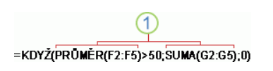
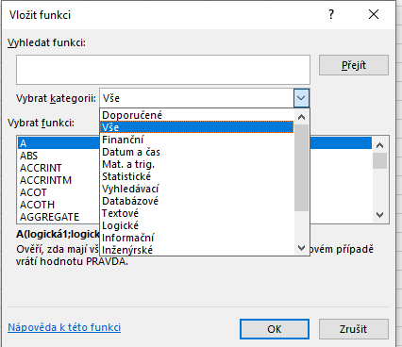
Funkce
Matematické funkce – např. statistické - SUMA (součet), min a max, …
Logické funkce – nahrazují především logické operace – KDYŽ, A, NE nebo NEBO
Vyhledávací a odkazovací – umožňují přebírat výsledky k dalšímu zpracování na základě jejich uspořádání, např.: POZVYHLEDAT, POSUN, INDEX
Textové funkce – spojuje nebo vybírá části textu – ZLEVA, MALÉ, DOSADIT, ČÁST
Převodní funkce – NEPŘÍMÝ.ODKAZ
Další funkce – Finanční, časové, statistické, informační, databázové, inženýrské, …
Vnořené funkce - Použití funkce jako jednoho z argumentů ve vzorci, který používá funkci, se nazývá vnoření a budeme na tuto funkci odkazovat jako na vnořenou funkci

Slide 4
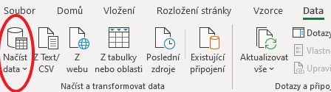
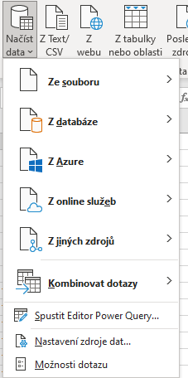
IMPORT DAT
Data můžeme importovat pomocí tlačítka Načíst data v záložce Data
Po rozkliknutí máme několik možností na výběr
Data můžeme importovat z:
Z textových souborů
Z databází
Z jiných Excelů

Slide 5
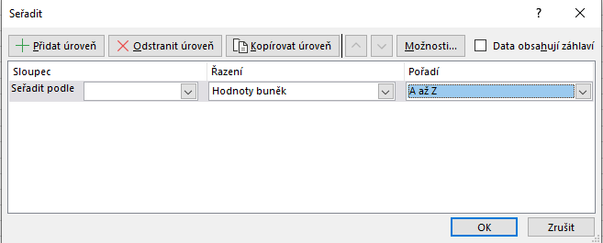
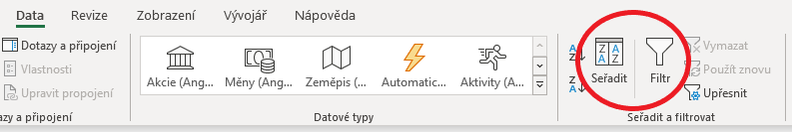
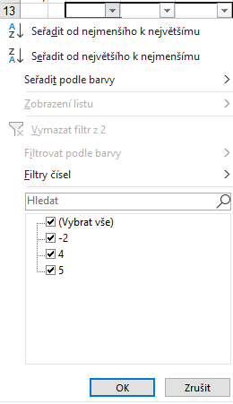
Řazení a filtry
Při řazení informací na listu můžete změnit uspořádání dat tak, aby se hodnoty rychle našly. Oblast nebo tabulku dat můžete seřadit podle jednoho nebo více sloupců dat. Můžete třeba seřadit zaměstnance – nejdřív podle oddělení a pak podle příjmení.
Pomocí automatického filtru nebo předdefinované relační operátory jako "větší než" a "první 10" v Excel můžete zobrazit data, která chcete, a zbytek skrýt. Po filtrování dat v oblasti buněk nebo tabulky můžete buď znovu použít filtr, abyste mohli získat aktuální výsledky, nebo vymazat filtr a znovu zobrazit všechna data.

Slide 6
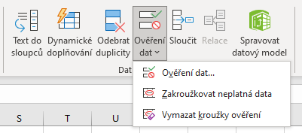
Ověření dat
Pomocí ověření dat můžete omezit typ dat nebo hodnoty, které uživatelé zadávat do buňky. Jedním z nejběžnějších způsobů ověření dat je vytvoření rozevíracího seznamu.
Ověření dat najdeme v záložce Data

Slide 7

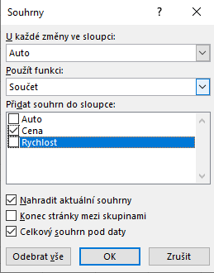
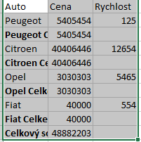
SOUHRNY
Souhrny nám umožňují automaticky vypočítat mezisoučty a celkové součty ve sloupci

Slide 8
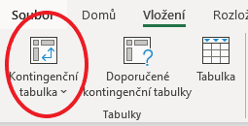
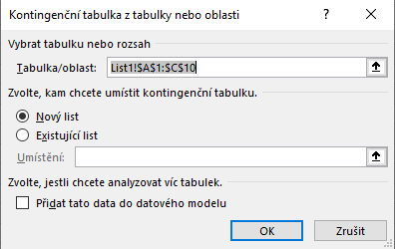
Kontingenční tabulka
Kontingenční tabulka je výkonný nástroj pro:
Výpočet
Shrnutí
Analýzu dat
Umožňuje zobrazit porovnání, vzory a trendy v datech

Slide 9

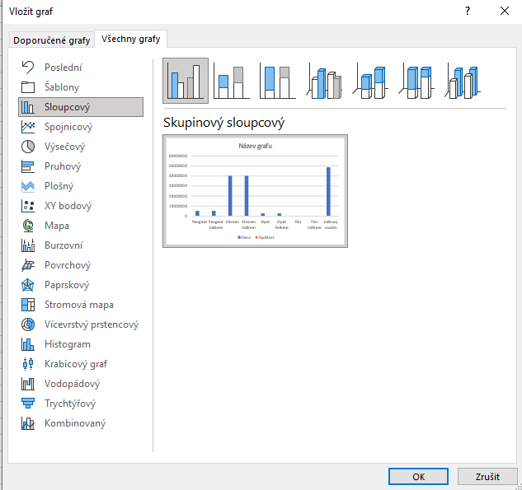
GRAfy
Graf je obrázek, který se používá ke grafickému znázornění dat.
Díky tomu mohou být data lépe pochopitelná a přehledně znázorněná.
Je ale potřebné vybrat ke znázornění správný typ grafu a mít data správně nachystaná pro převod do grafu.
Základ grafu tvoří vodorovná osa x a svislá osa y.
Data, která se zobrazují v grafu, jsou vkládána z datové řady, což je řádek nebo sloupec čísel a zobrazuje např. vývoj dat během určitého období.
Graf vytvoříme pomocí tlačítka Doporučené grafy z záložce vložit

Slide 10
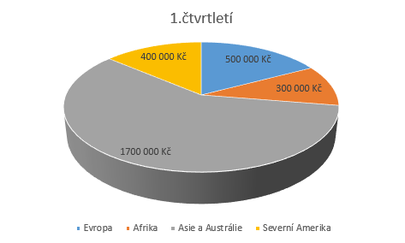
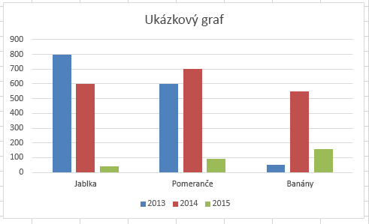
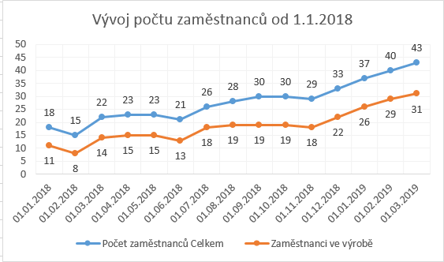
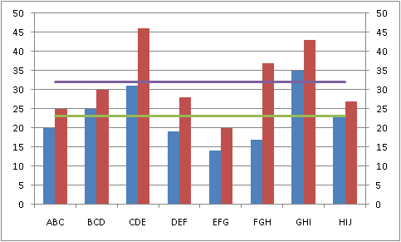

Slide 11
konec

